Slide 1
B. “Penetapan Pancasila Sebagai Dasar Negra”

Slide 4
BPUPKI????
Setelah menyelesaikan tugas BPUPKI dibubarkan ➔ PPKI ➔7 agustus1945. (Dokuristu Zyunbi Iikai)

Slide 5
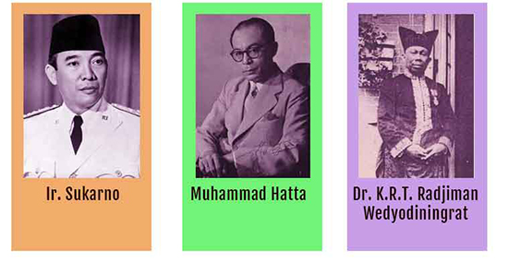
3 Tokoh Pendiri Nagara

Slide 6
Berapa jumlah anggota PPKI??
Anggota PPKI terdiri dari 21 termasuk Ketua dan Wakil Ketua

Slide 7
Pada tanggal 14 Agustus 1945. Ir. Soekarno kambali ke tanah air dan mengumumkan bahwa Indonesia akan merdeka secepat mungkin dan bukan merupakan pemberian dari jepang.

Slide 8
Bukti Indonesia Merdeka bukan pemberian dari Jepang adalah….
Anggota PPKI ditambah 6 orang sehingga menjadi 27 orang. Semua anggota dari Bangsa Indonesia.

Slide 9
Jepang menyerah kepada pihak sekutu pada tanggal…
➔ 14 Agustus 1945
Kesempatan tersebut digunakan sebaik mungkin oleh para untuk segera menyatakan kemerdekaan bangsa Indonesia…
Pada hari jumat tanggal 17 Agustus 1945 Ir. Soekarno dan didampingi oleh Moh Hatta memproklamasikan kemerdekaan Indonesia ke seluruh dunia.

